Slide 1


Le tableau de bord de l’école
Formation des Directeurs/ RMM-MRO
IEN: Mme WILLIAM Liliane / M. DE LACAZE Thierry

Slide 2
Etat de la recherche
Issue du nouveau management public des années 1970
(Charbonneau, 2012), la gestion axée sur les résultats s’est
actualisée depuis l’an 2000 dans le monde de l’éducation.
Encore peu étudiés en contexte éducatif, les tableaux de bord sont surtout utilisés au primaire tant par des enseignants qui l’utilisent comme moyen d’émulation (Fortin, 2016) que par des gestionnaires scolaires (Dumaresq, 2017).
Notes:
Depuis plusieurs années, les tableaux de bord sont utilisés dans l’entreprise privée pour assurer le suivi d’indicateurs de performance.

Slide 3
Etat de la recherche
Kaplan et Norton voient le tableau de bord en tant qu’outil de management.
Fernandez l’appréhende comme un instrument de pilotage et d’aide à la prise de décision.
De son côté, Voyer le considère plus comme une manière d’évaluer la performance.

Slide 4

Présentation
Un tableau de bord présente les données essentielles de l’école
C’est un outil qui permet d’analyser en équipe, la situation d’une école. A partir de cette analyse, l’équipe conduit une réflexion qui va l’aider à choisir les axes de travail prioritaires à mettre en œuvre.
Il comprend une série d’indicateurs qui doivent pouvoir mesurer les progrès des élèves et les effets de la politique de l’école. Il est différent selon qu’on se situe en école maternelle ou élémentaire.
Ce tableau de bord est à renseigner collectivement, en réunion d’équipe.
Un tableau de bord est un outil permettant de voir en une seule vue les principaux indicateurs pour évaluer la situation d’un système.
Notes:
C’est un outil permettant :
-d’identifier le ou les problème(s) constituant les faiblesses de l’école;
-d’analyser la situation de l’école en termes de résultats et de ressources au cours d’une année scolaire;
-de définir les pistes de solutions correspondant aux problèmes détectés..

Slide 5
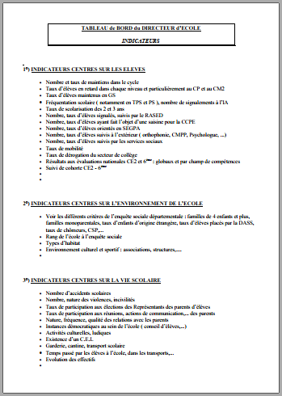
Les indicateurs
INDICATEURS CENTRES SUR LES ELEVES
INDICATEURS CENTRES SUR L’ENVIRONNEMENT DE L’ECOLE
INDICATEURS CENTRES SUR LA VIE SCOLAIRE
INDICATEURS CENTRES SUR LES MOYENS, LES CONDITIONS MATERIELLES
INDICATEURS CENTRES SUR L’EQUIPE PEDAGOGIQUE
INDICATEURS CENTRES SUR LE FONCTIONNEMENT PEDAGOGIQUE

Slide 6
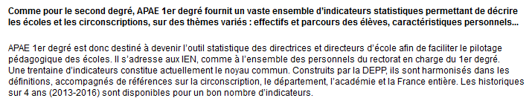
APAE 1er degré

Slide 7
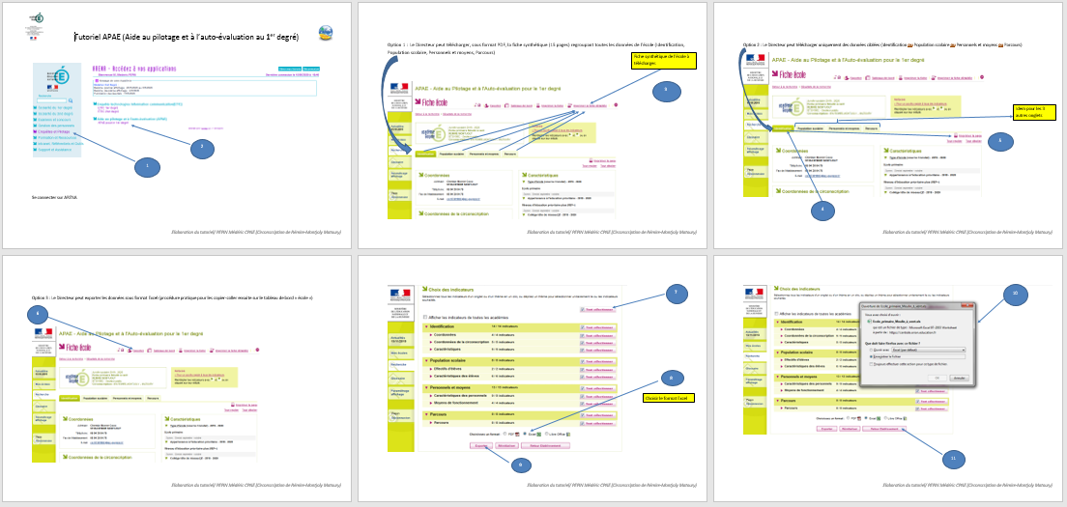
Tutoriel APAE

Slide 8
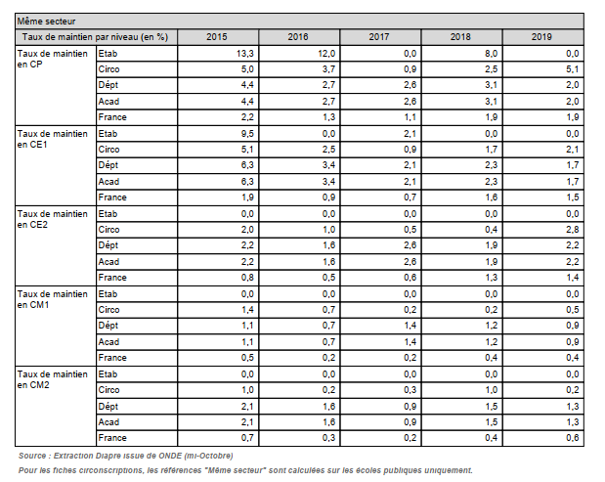
Extrait APAE

Slide 9
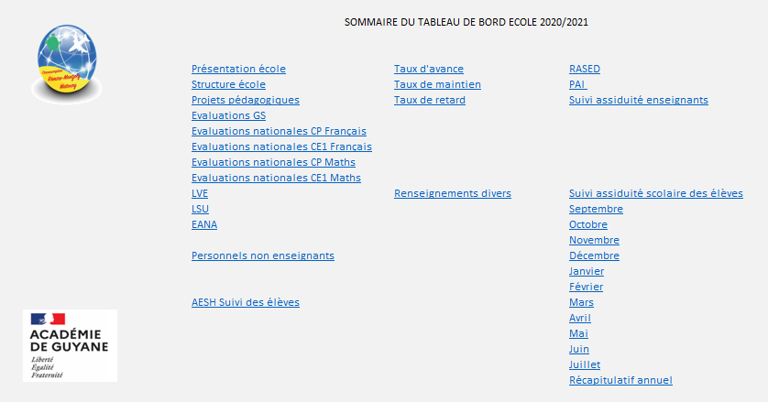
Tableau de bord école/ Rémire-Montjoly Matoury

Slide 10

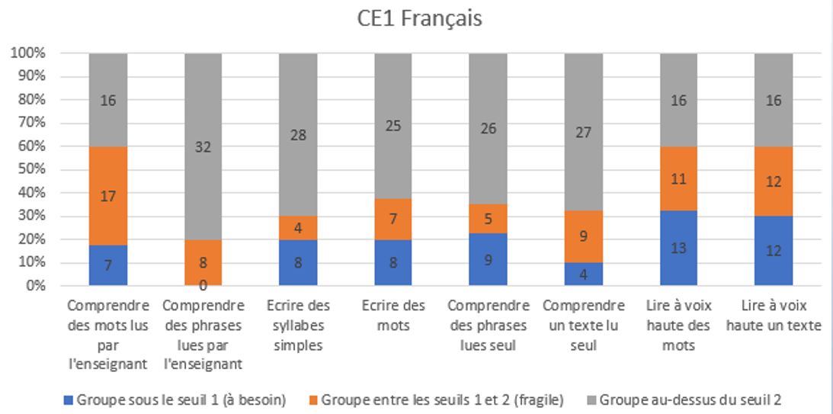


Exemple de tableau de bord
L'école et son environnement .
Les élèves et leurs résultats
Le projet d'école
Les enseignants et leurs classes

Slide 11
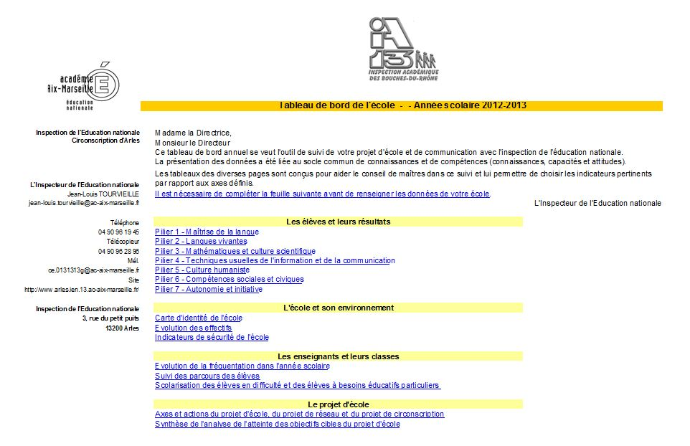
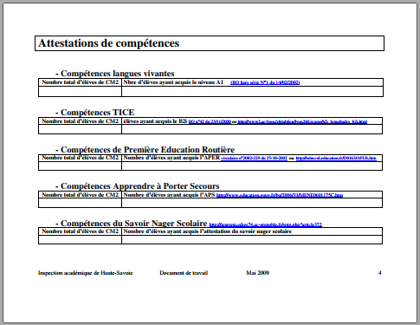
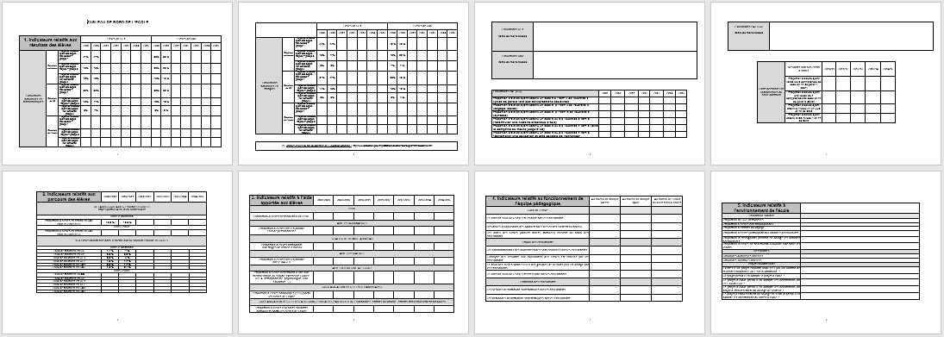
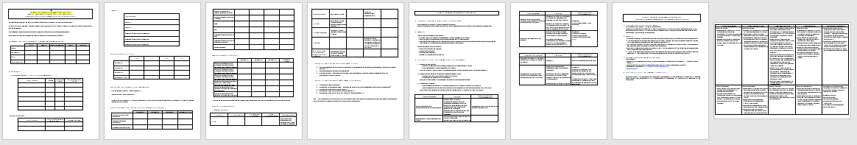
Tableau de bord école/ Exemples divers

Slide 12

Temps 3 : Définition des outils pour piloter
Consigne : Voici un exemple de tableau de bord. Vous allez ensemble en prendre connaissance afin de le réajuster, l’affiner pour en faire un outil partagé et commun pour piloter pédagogiquement vos écoles.
Structure de l’école
Projets pédagogiques
Evaluations GS/CP/CE1/6ème… LSU
LVE
EANA
Difficultés scolaires : RASED – PPRE
Taux d’avance / Taux de retard
Taux de maintien
Outils et Ressources communs
Matériel scolaire (choix, utilisation…)
Assiduité des élèves/enseignants
…

Slide 13



Merci de votre écoute

